Slide 1
ТУМО классных руководителей Отрадненского управления министерства образования и науки Самарской области
«Формирование культуры толерантности у студентов СПО. Принципы, формы и методы работы
Пупаева Светлана Анатольевна,
преподаватель ГБПОУ «БГСХТ имени
Героя Советского Союза Смолякова И.И.»
Богатое,
28.10.2024

Slide 2
Толерантность — качество или свойство личности, выражающееся в способности принимать и уважать мнения, взгляды, поведение или культурные особенности других людей, несмотря на их различия с собственными.
Толерантность - терпимость, снисходительность к кому-либо , чему-либо.

Slide 3
Толерантность не подразумевает уступку, снисхождение, отказ от своих убеждений или принятие иного мировоззрения.
Она заключается в предоставлении другим права жить в соответствии с собственным мировоззрением.
«... быть терпимым к мелким недостаткам людей, если эти недостатки не представляют собой общественной опасности, а затрагивают лишь ... собственные интересы».
В.А. Сухомлинский

Slide 4
РАБОЧАЯ ПРОГРАММА ВОСПИТАНИЯ
Инвариантные целевые ориентиры
Осознанно и деятельно выражающий неприятие любой дискриминации по социальным, национальным, расовым, религиозным признакам, проявлений экстремизма, терроризма, коррупции, антигосударственной деятельности.
Проявляющий уважение к жизни и достоинству каждого человека, свободе мировоззренческого выбора и самоопределения, к представителям различных этнических групп, традиционных религий народов России, их национальному достоинству и религиозным чувствам с учётом соблюдения конституционных прав и свобод всех граждан.
Понимающий и деятельно выражающий понимание ценности межнационального, межрелигиозного согласия, способный вести диалог с людьми разных национальностей и вероисповеданий, находить общие цели и сотрудничать для их достижения.

Slide 5
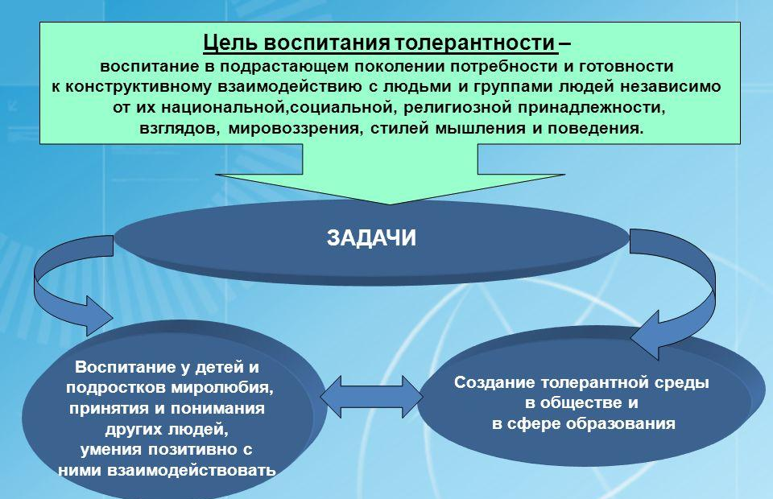

Slide 6
Направления работы
педагоги
родители
студенты

Slide 7
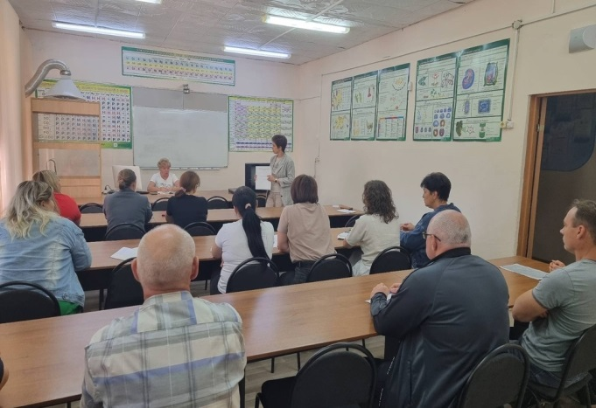
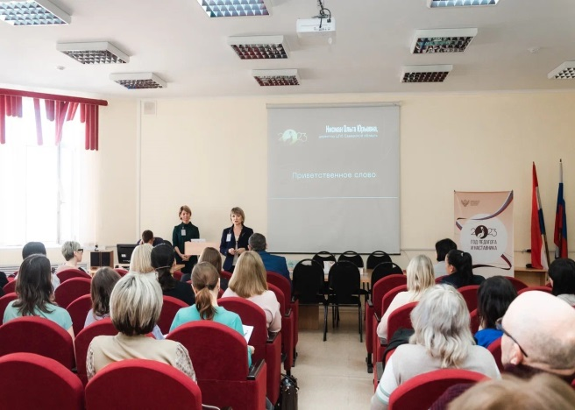
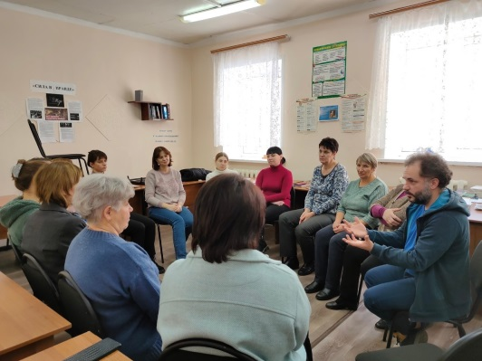
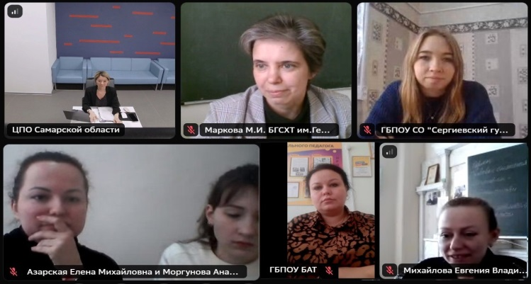
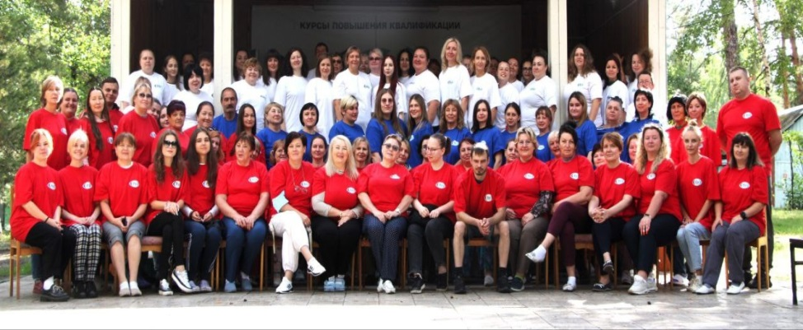
педагоги
Участие в научно-практических конференциях, семинарах, вебинарах
Знакомство с научной и методической литературой, рекомендованной министерством образования и Центром профилактической работы
Участие в тренингах

Slide 8
Условия и факторы успешности работы:
высокий уровень нравственной и профессиональной культуры преподавателя;
доброжелательная атмосфера;
гуманный стиль общения и поведения;
сотрудничество, сотворчество;
создание ситуаций успеха;
оптимистическое настроение;
эмоциональный подъем, особенно при выполнении коллективных творческих дел;
стимулирование интереса к разнообразным видам деятельности обучающихся;
поощрение инициативы и творчества;
поощрение и стимулирование самостоятельности, самопознания, самоуправления, саморазвития и самореализации студентов.

Slide 9
родители
Родительские собрания в техникуме
Участие в областных родительских собрания
Неделя родительской компетенции
Вебинары для родителей
Размещение информации для родителей
Привлечение к участию в мероприятиях
Проведение индивидуальных консультаций

Slide 10
студенты
Кто?
Когда?
Как?
Учителя- предметники, классные руководители, социальный педагог, педагог психолог, приглашенные специалисты
Урочная и внеурочная деятельность
Формы и методы

Slide 11
Формы работы со студентами
Классный час
Беседа
Встреча
Тренинг
Круглый стол, дискуссия
Спортивные соревнования
Трудовая деятельность
Экскурсии
Студсоветы
Праздники
Выставки, музеи
Волонтерская деятельность
Конкурсы

Slide 12
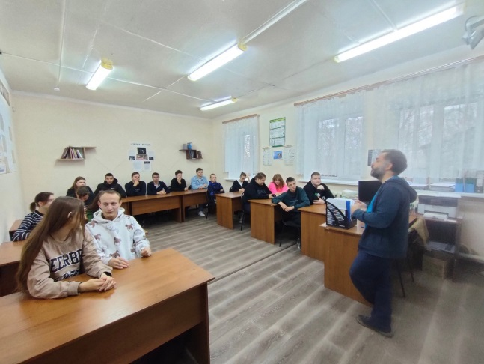
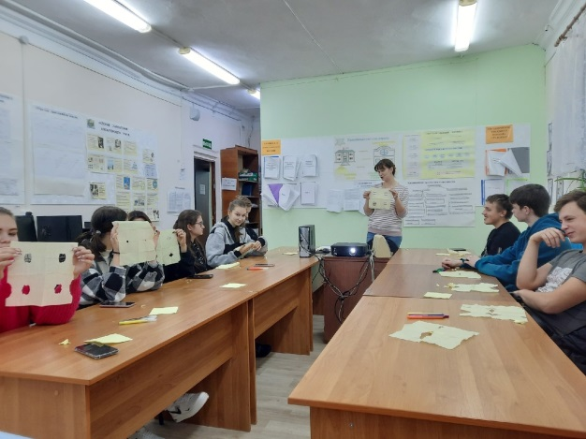
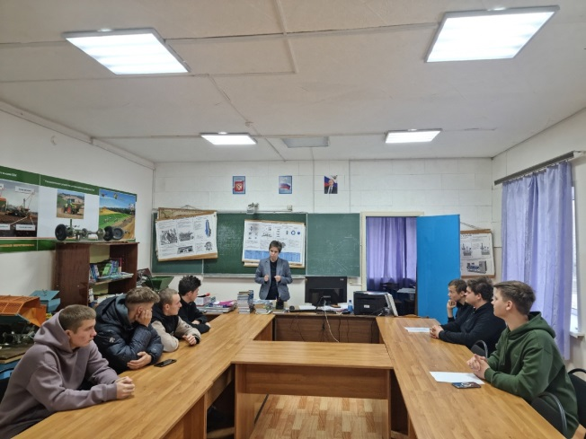
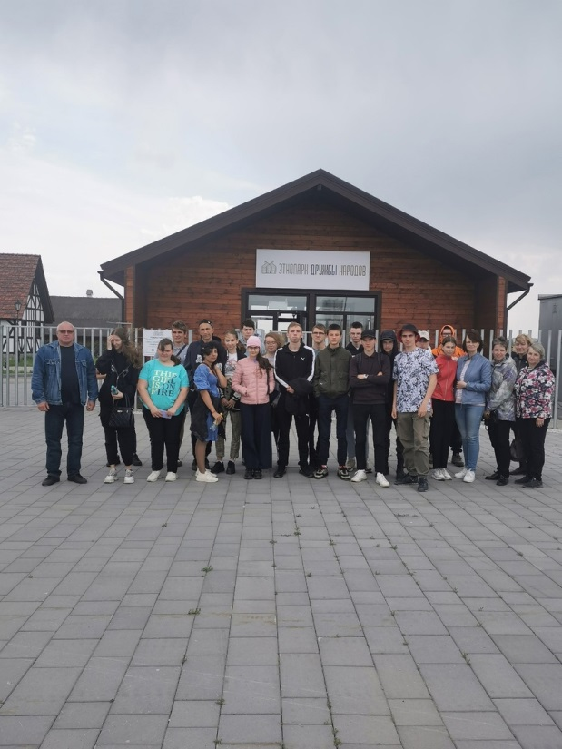
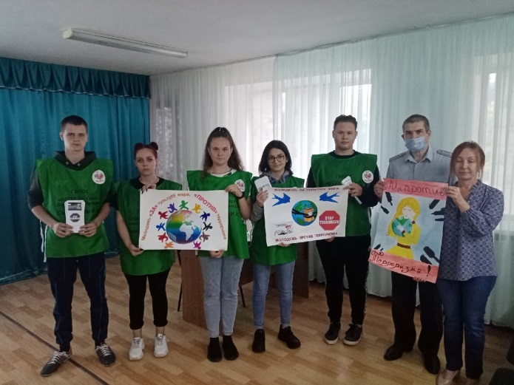
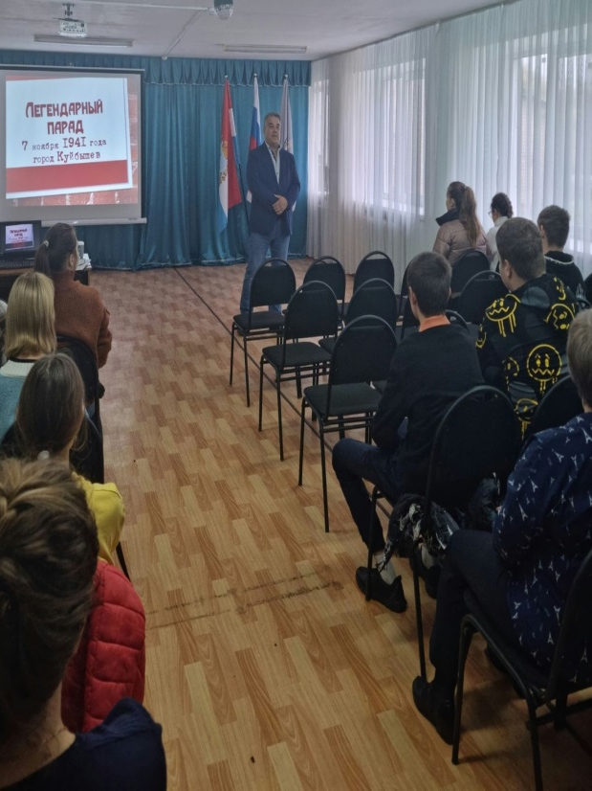
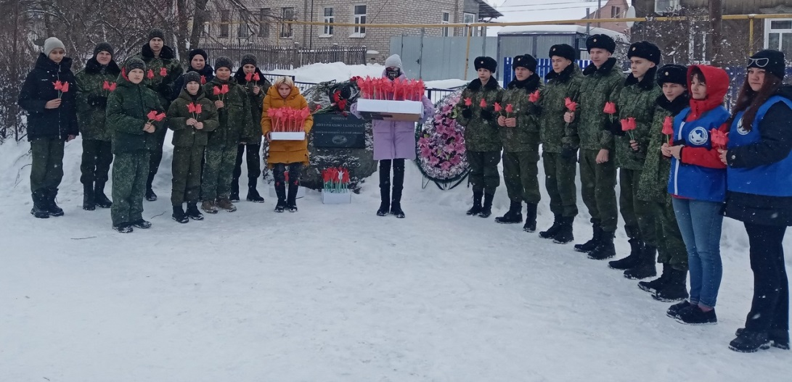
Встреча с психологом
Классный час
«Разговор о важном»
Волонтерская акция
Экскурсия
Урок мужества
Акция «Красный тюльпан»

Slide 13
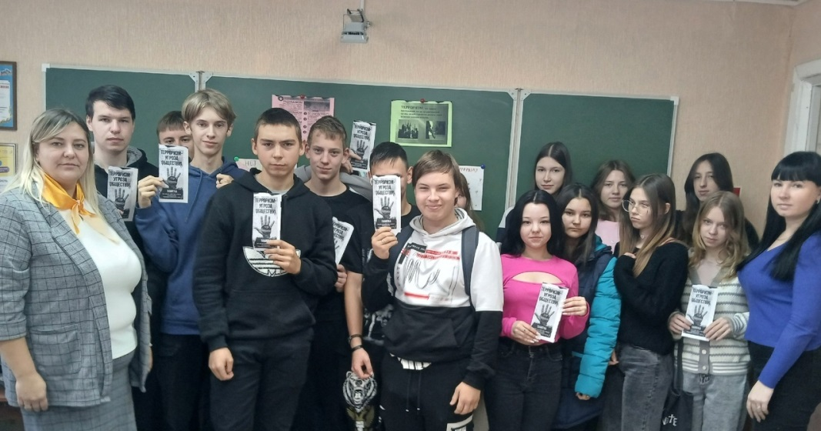
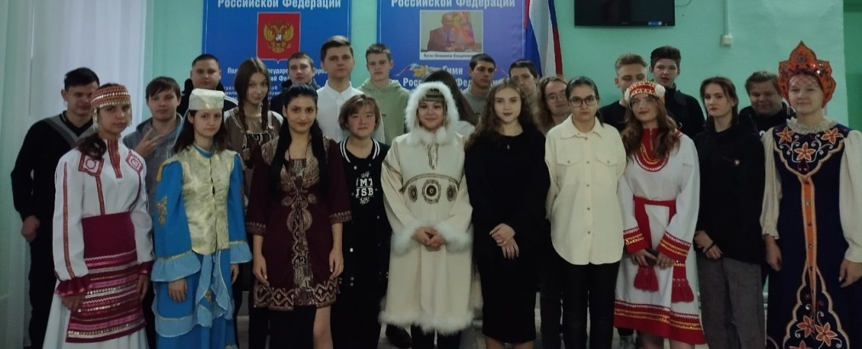

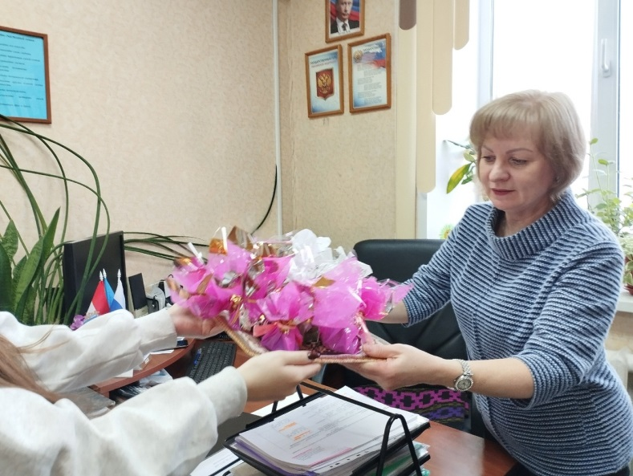
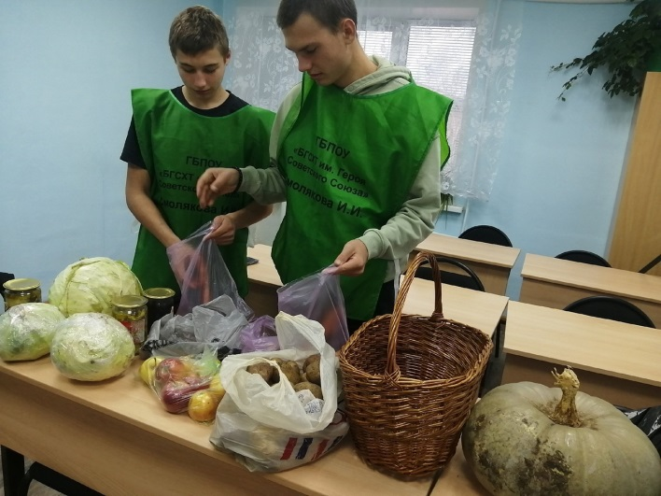
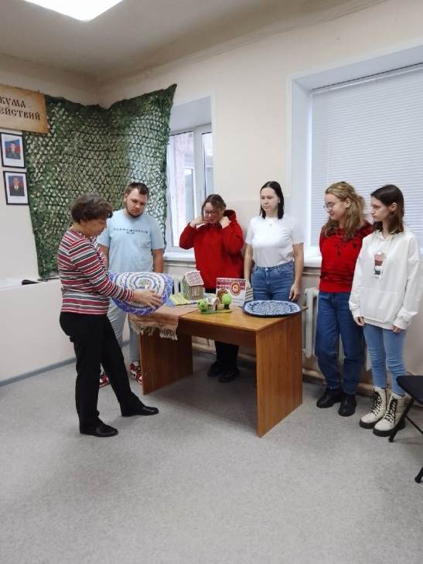
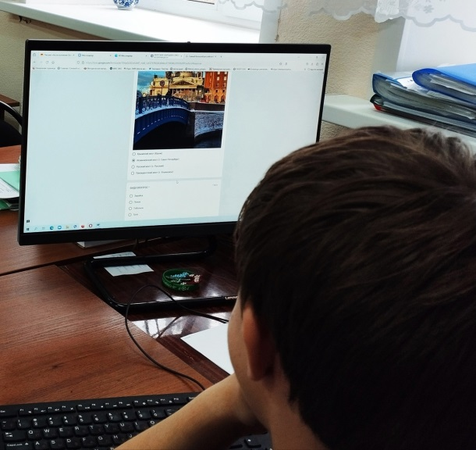


Slide 14
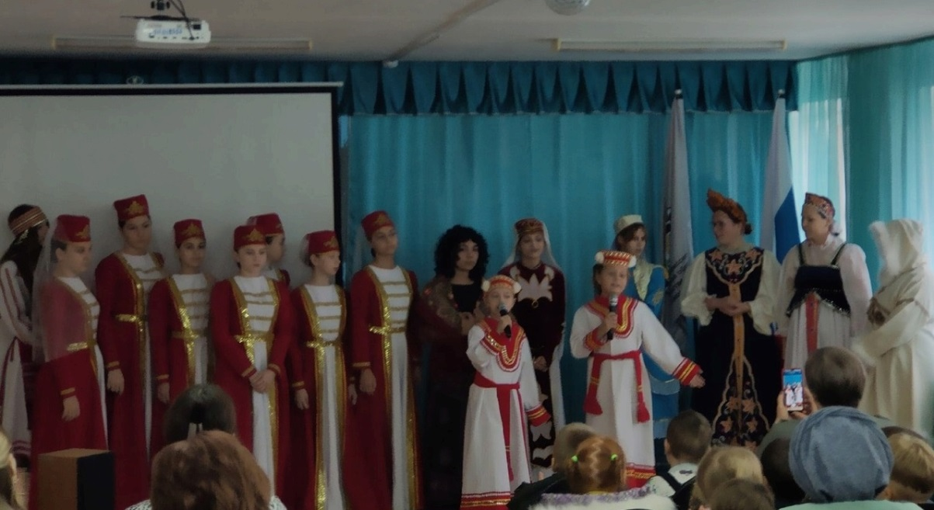
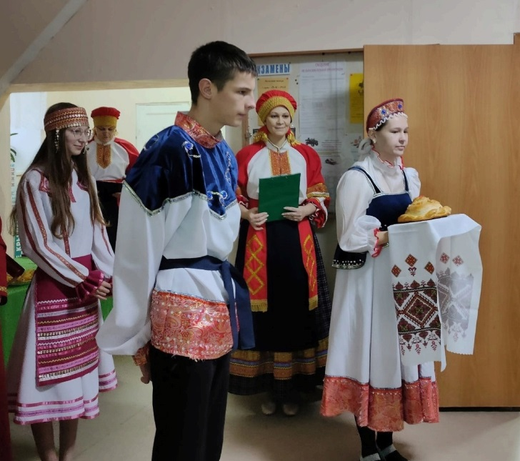
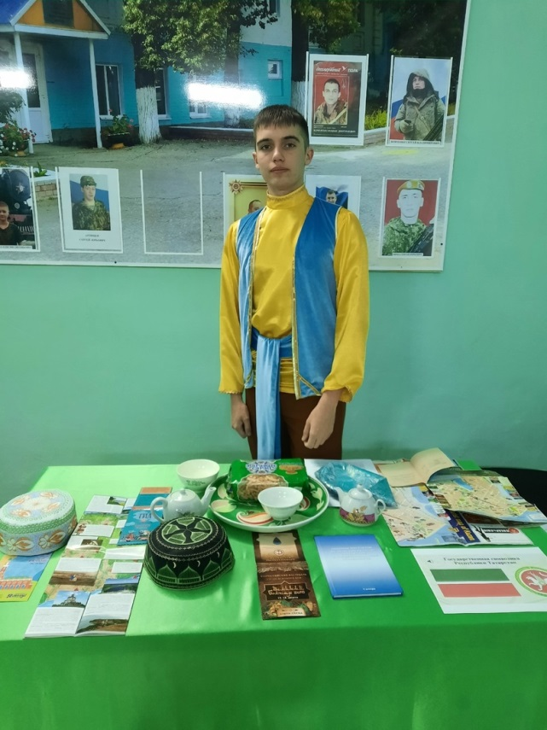
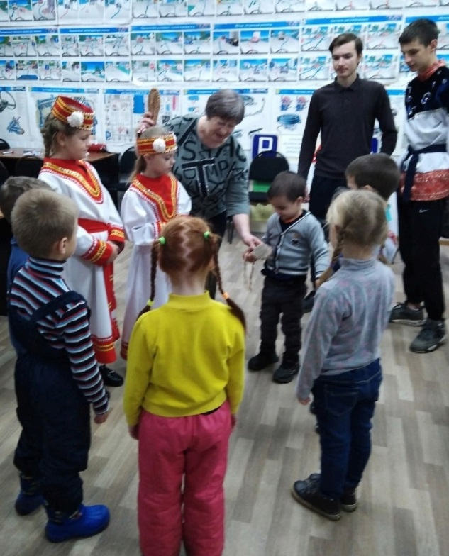
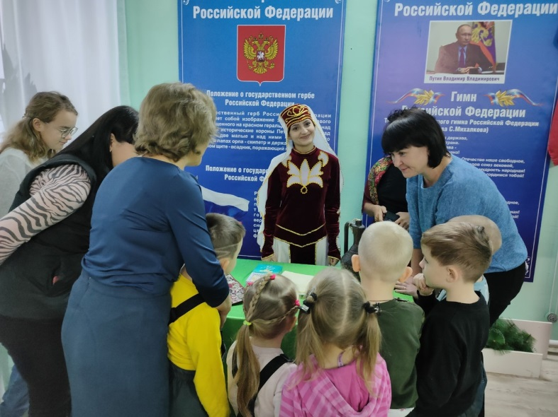
Фестиваль дружбы народов

Slide 15
Спасибо за внимание

